Slide 1

Dans quelle(s) structure(s) exercer?
Dr Georges Daccache
Clinicien Hospitalier
JEPU 21-03-14

Slide 2
Nouvelles dispositions
T2A en 2004
Loi HPST (2009)
Elargissements de l’Europe (2004,2007,2013)
Procédure d’autorisation d’exercice (2006)
ARM avec le Québec (2009)
Nationalités ouvrant droit à exercice
Evolution de la perception de l’exercice

Slide 3
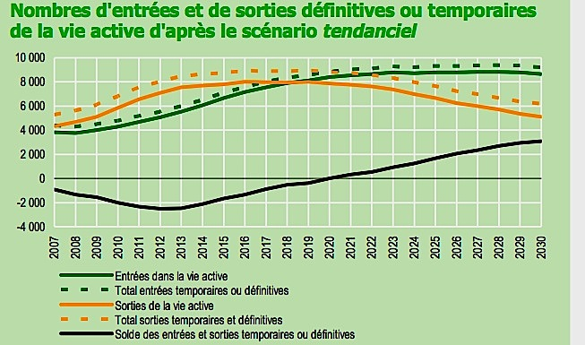
Projections démographiques AR en 2030 selon DREES
AR - 5 %
Chirurgiens + 40 %

Slide 4
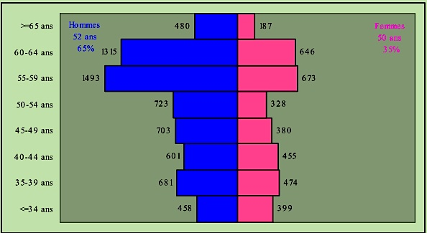
Répartition H/F des AR
Hommes 6432
(65%)
Femmes 3530
(35%)
Total 9962
Atlas démographique CNOM 2013

Slide 5
Mode d’exercice des AR en 2013

Slide 6
Structures hospitalières en France

Slide 7
Souhaits d’installation définitive
 | 2002 | 2008
Public | 66% | 56%
Privé | 29% | 2%
Indécis | 5% | 42%

Slide 8
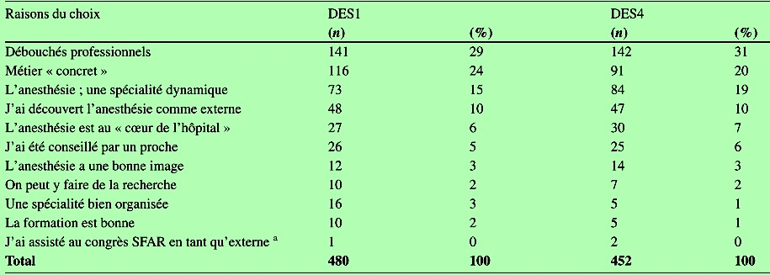
Raisons du choix de l’AR en 2002
Gautier et al. Ann Fr Anesth Réanim 2004

Slide 9
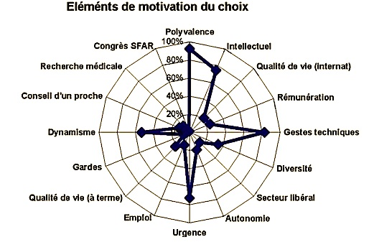
Enquête auprès des internes en 2008
Perbet et al. Ann Fr Anesth Reanim 2010

Slide 10
Choix de l’installation définitive (2008)
Qualité de vie
Parcours personnel
Conditions d’exercice
Perbet et al. Ann Fr Anesth Reanim 2010

Slide 11
Burnout Médecins salariés vs AR
Doppia et al. Ann Fr Anesth Réanim 2011;30:782
Score CBI élevé M 42,4% vs AR 38,4% p<0,05
Pression quantitative OR=3,4 [1,3-8,6]
Conflit travail/famille OR=3,1 [1,6-6,0]
Mauvaise équipe OR=2,0 [1,1-3,5]
Tensions équipe OR=1,9 [1,3-3,0]

Slide 12
Facteurs associés au Burnout en AR 2009
Interne, CCA, IADE, MAR, urgentistes, cadres
Qualité du travail, de la vie privée
Fatigue, dépression,
Conflits avec les collègues et les patients
Regret du choix de la spécialité
Mion et al. Ann Fr Anesth Reanim 2013

Slide 13
Rémunérations (CARMF)

Slide 14
Effectifs Libéraux (CARMF)

Slide 15
Proportion H/F selon type d’activité

Slide 16
Cliniques privés à but lucratif ( DREES 2011)
1076 CP dont 51O MCO
Nombre en diminution
Nombre de spécialistes en stagnation depuis 2000
CA MCO + 0,9 % (cessions immobilières)
1/3 des MCO subissent des pertes (petites CP)
Parts de marché en diminution (ambulatoire)
Diminution de l’investissement

Slide 17
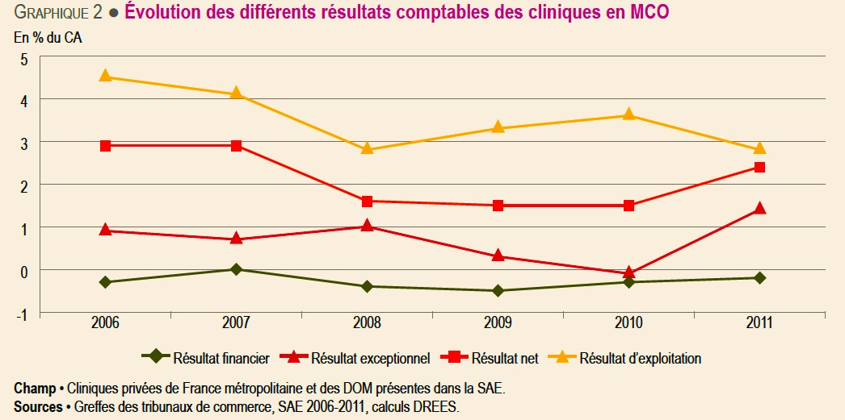

Slide 18
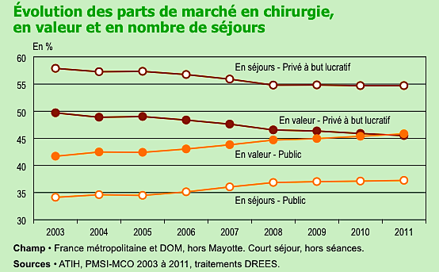

Slide 19
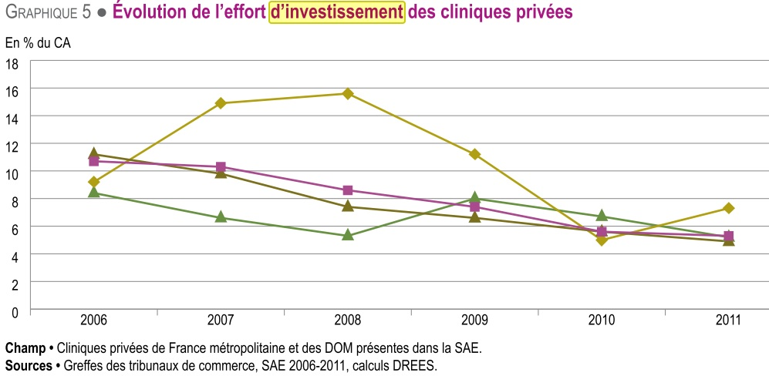
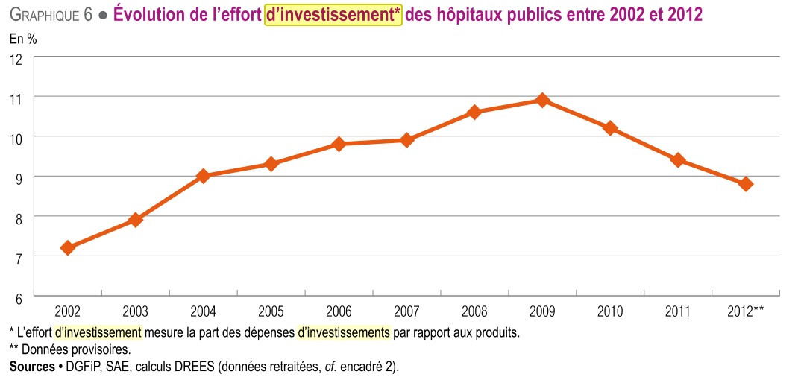
Evolutions des investissements

Slide 20
Postes ouverts / vacants en AR
En 2012 selon le CNG
Postes temps plein
5748 ouverts/ 4443 occupés
TV = 26,6%
Postes temps partiel
264 ouverts/ 114 occupés
TV = 56,8%

Slide 21
Rémunérations Publiques (Net 2010)

Slide 22
Hôpital attractif
Modularité de la carrière
Modularité du temps de travail
Réorganiser le travail (Tableau Annuel de Planification de l’Activité contractuel)
Moduler la rémunération (fixe et variable)
Gestion prévisionnelle des emplois et compétences
Performances reconnues (ni culte ni tabou)
Création d’équipes de taille importante reconnues « labellisées » (recherche)
Rapport de la Mission Aboud 2009

Slide 23
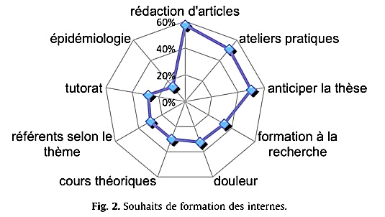
Souhaits de formation (2008)
10%
8%
1%
Perbet et al. Ann Fr Anesth Reanim 2010

Slide 24
Commission « jeunes médecins » (CNOM 2009)
Nouveaux modes d’exercice « mixtes »
  public- privé, hôpital-ville
Rémunérations modulées en fonction de la pénibilité, la responsabilité et l’activité
Flexibilité inter-spécialités, passerelles
Certification finale mais non définitive

Slide 25
Conclusion
Qualité de l’exercice
Qualité de vie
Exercice mixte
Rémunération mixte
« Le glorieux chef-d’œuvre de l’homme, c’est vivre à propos »
Michel de Montaigne

